Slide 1
NFC를 이용한
대화서비스
2조

Slide 2


Needs
+

Slide 3

Needs
+

Slide 4
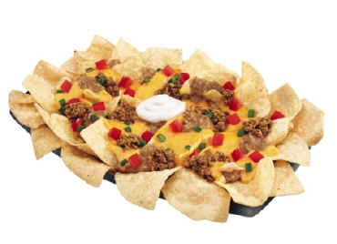
Needs

Slide 5

Needs

Slide 6
Needs

Slide 7

안녕하세요
네, 안녕하세요
뭐요
뭐
입력

Slide 8
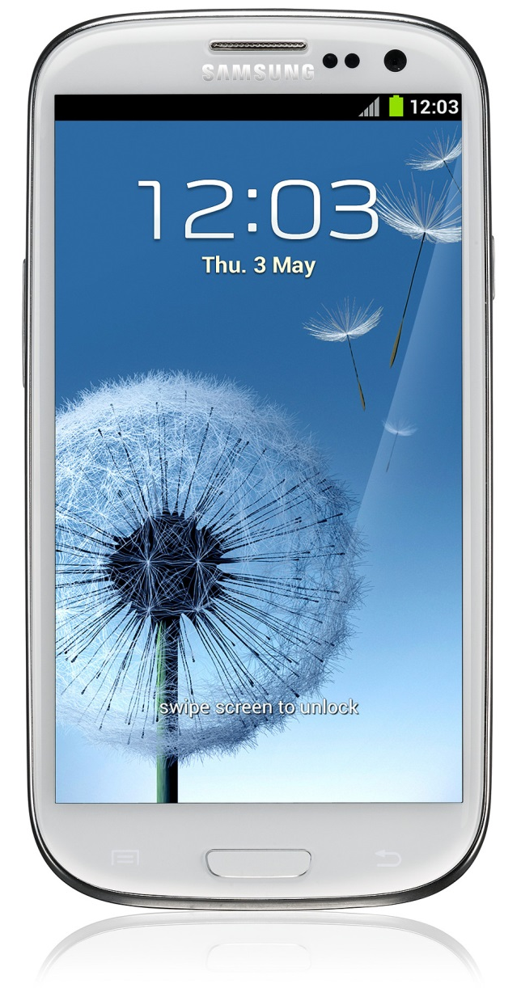

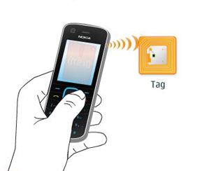
Needs

Slide 9

주점 내부 대화기능 제공
주점
각 좌석 위에
NFC tag
로그인

Slide 10
앞으로…
1
내부 사용자 활성화
2
외부 사용자 접속

